Slide 1
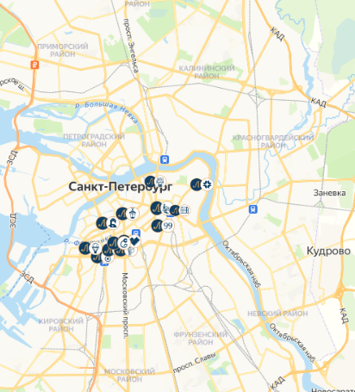
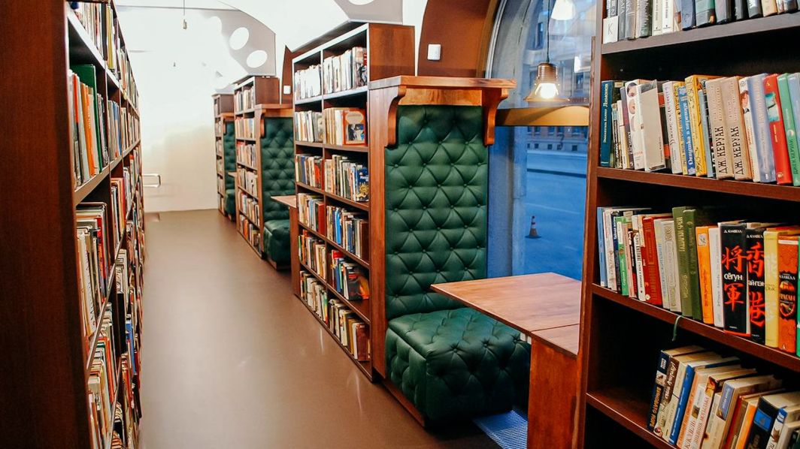
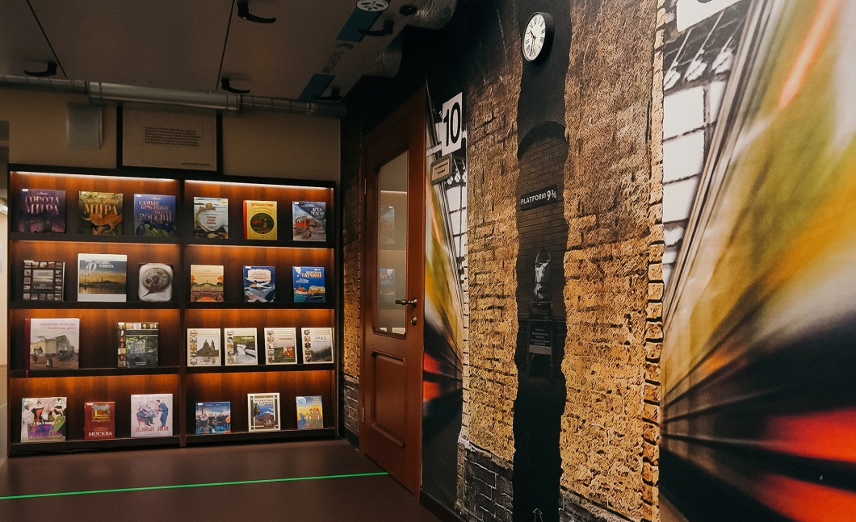
https://lermontovka-spb.ru/
МЦБС им. М.Ю. Лермонтова
14 библиотек в Центральном и Адмиралтейском районах Санкт-Петербурга

Slide 2
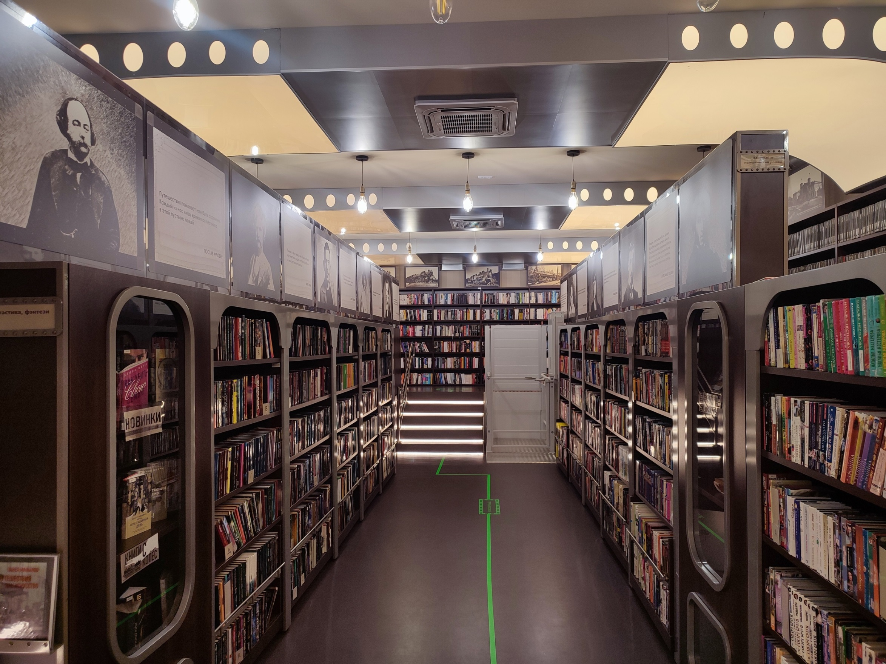
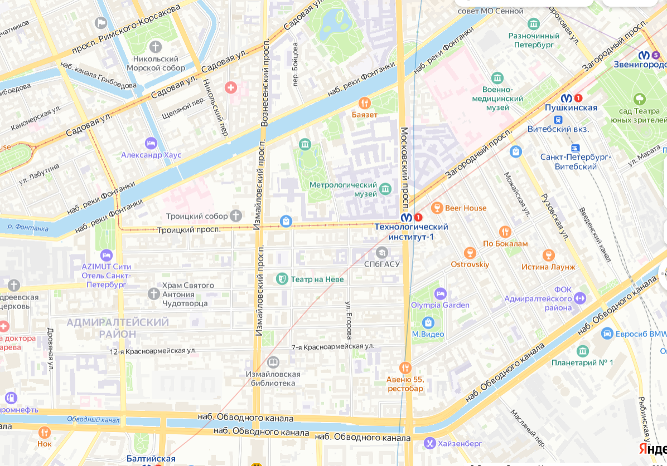
https://lermontovka-spb.ru/

Slide 3
https://lermontovka-spb.ru/
7 разделов
Информация об 11 зданиях и 63-х людях
55 интересных фактов
описание 4-х исторических периодов
около 30 редких архивных документов
2 экскурсионных маршрута
60 памятных дат
4 викторины,
библиографический список, включающий 265 источников
15 воспоминаний

Slide 4
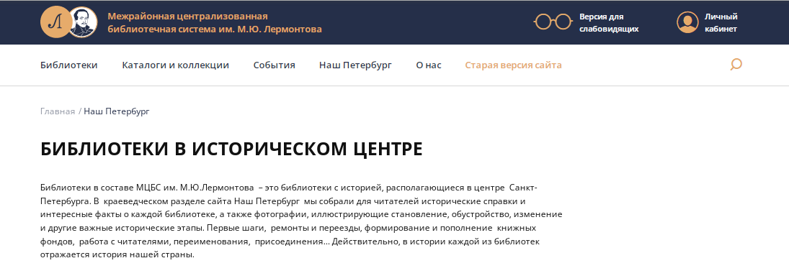
https://lermontovka-spb.ru/

Slide 5
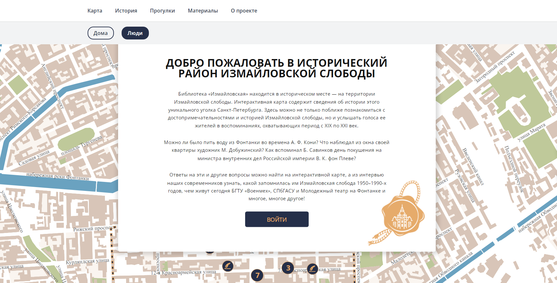
https://izmailovskaya-sloboda.ru/

Slide 6
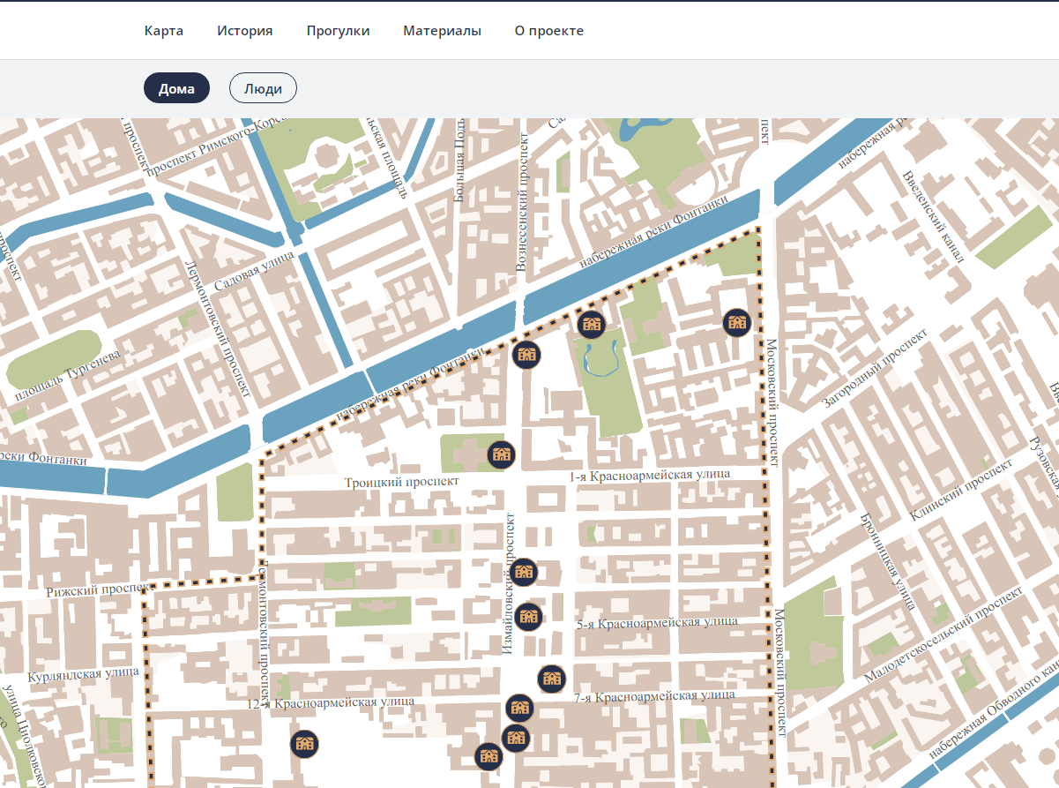
https://izmailovskaya-sloboda.ru/

Slide 7
https://izmailovskaya-sloboda.ru/

Slide 8
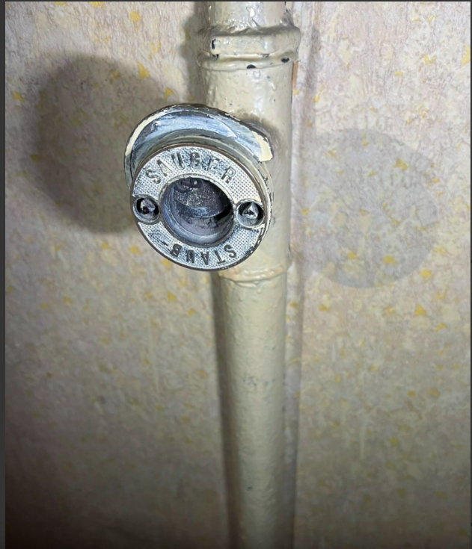
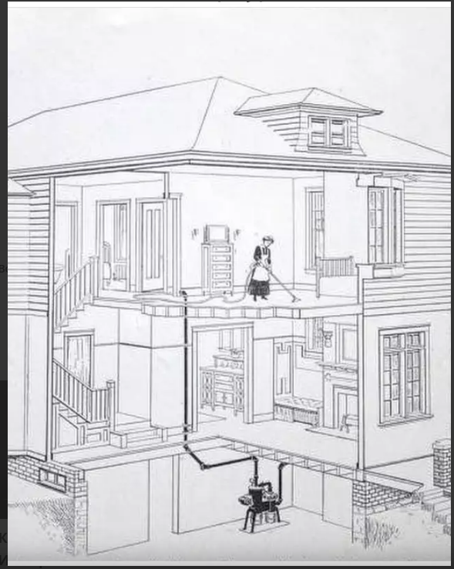
ВОЗДУХОВОДНАЯ ТРУБА ДЛЯ ПЫЛЕСОСА

Slide 9
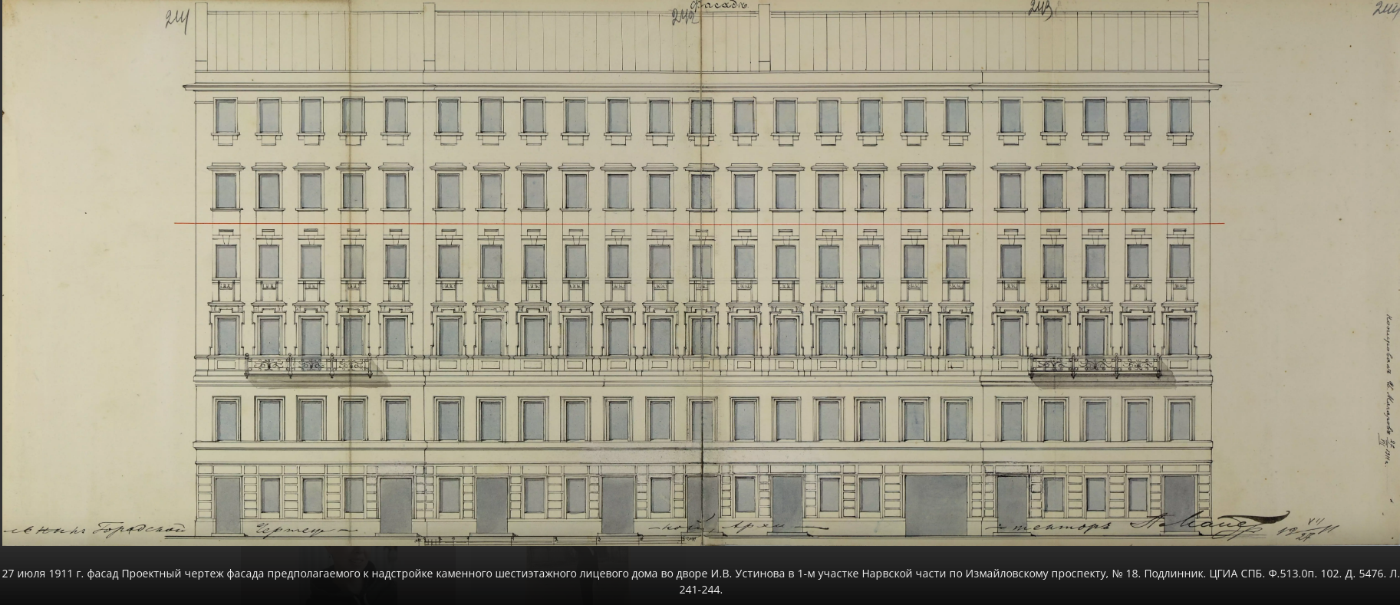
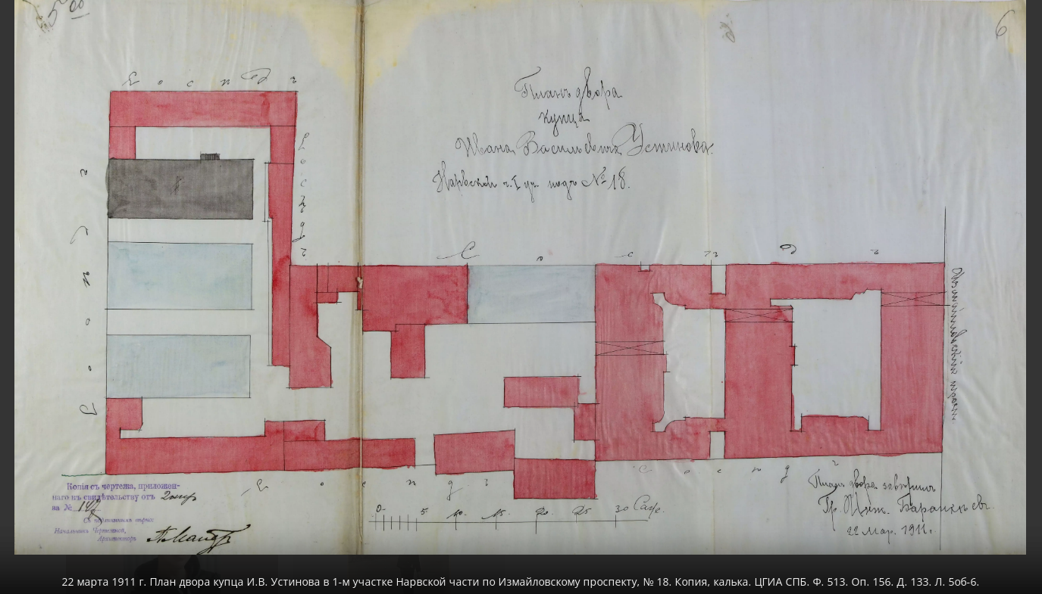
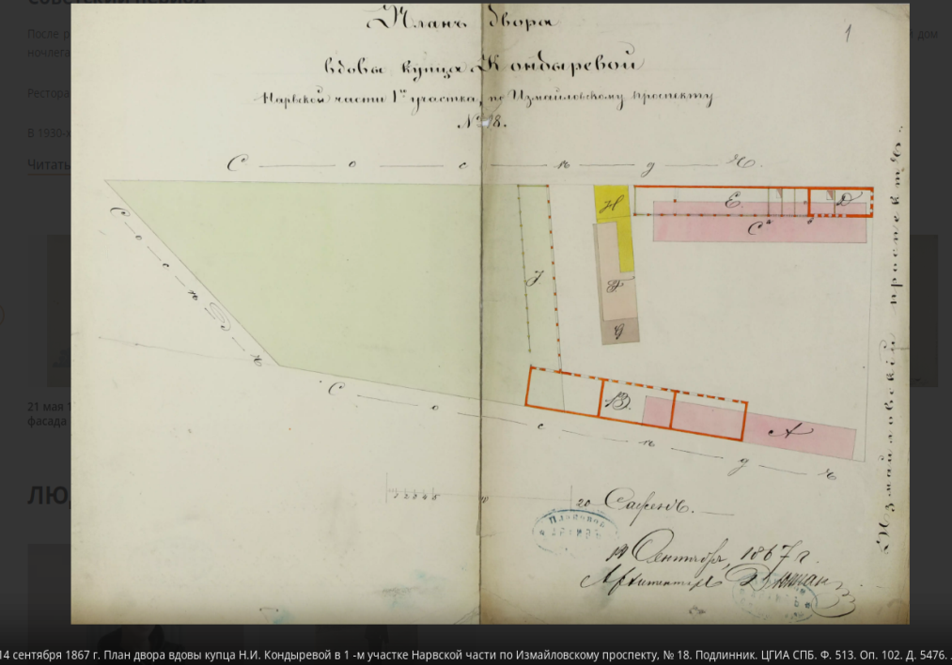

Slide 10
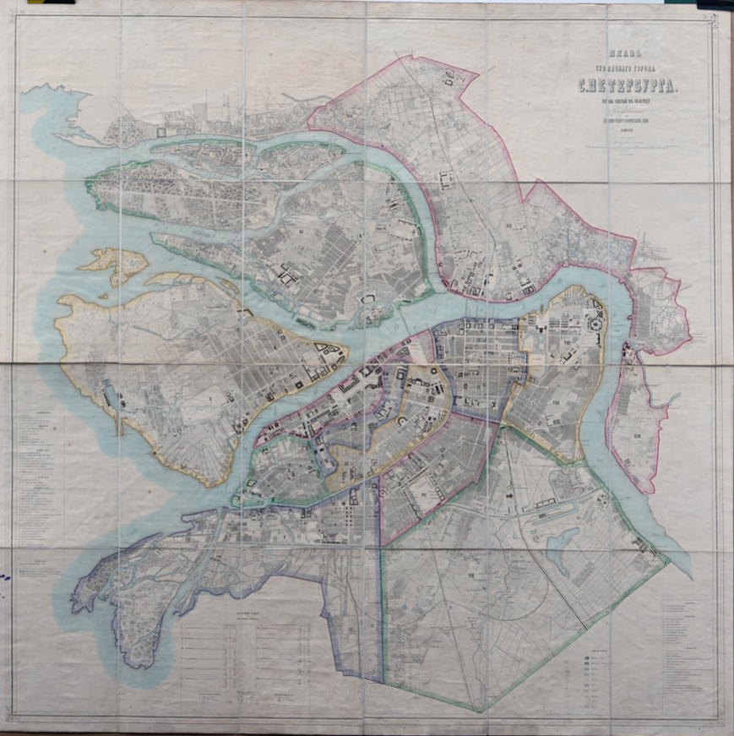
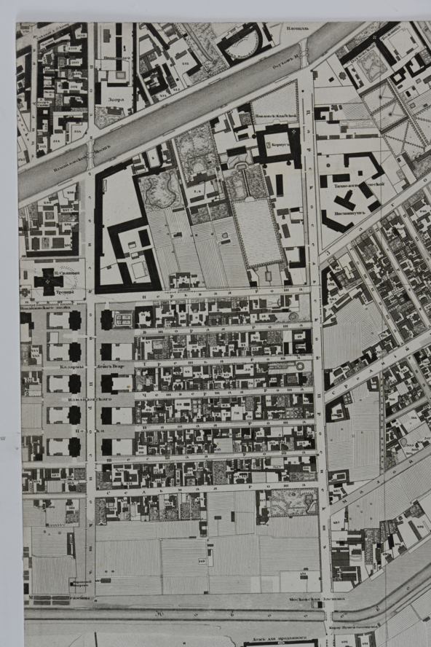
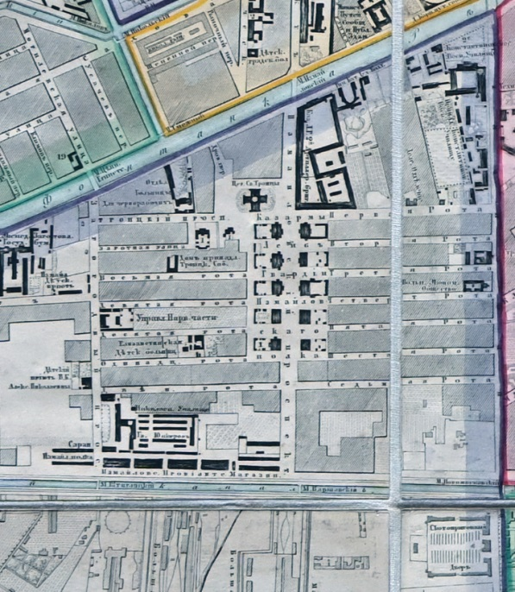

Slide 11
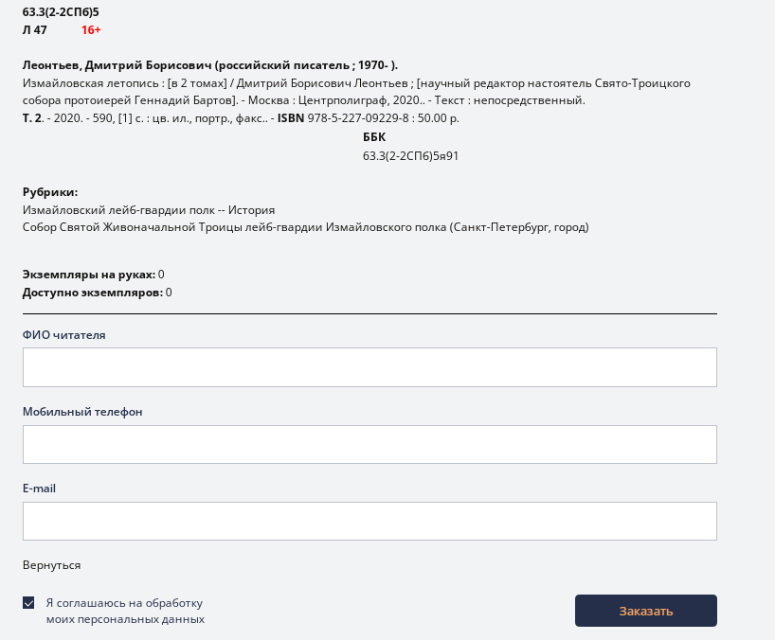
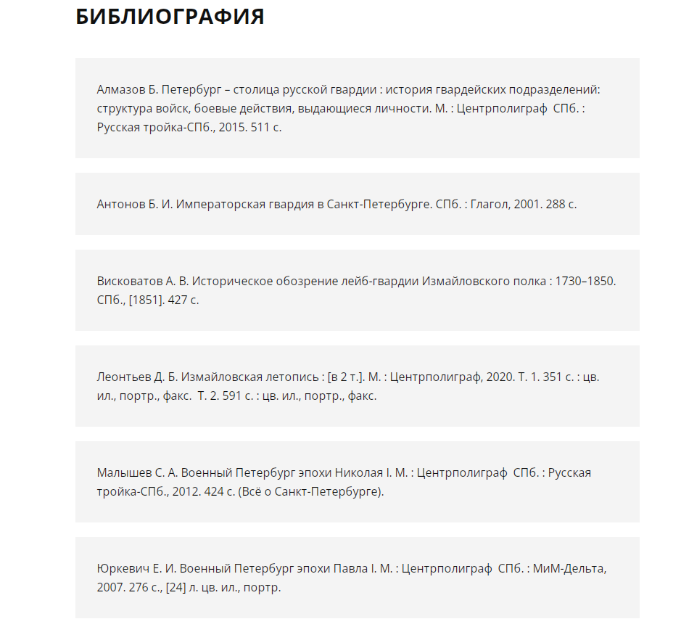
https://izmailovskaya-sloboda.ru/

Slide 12
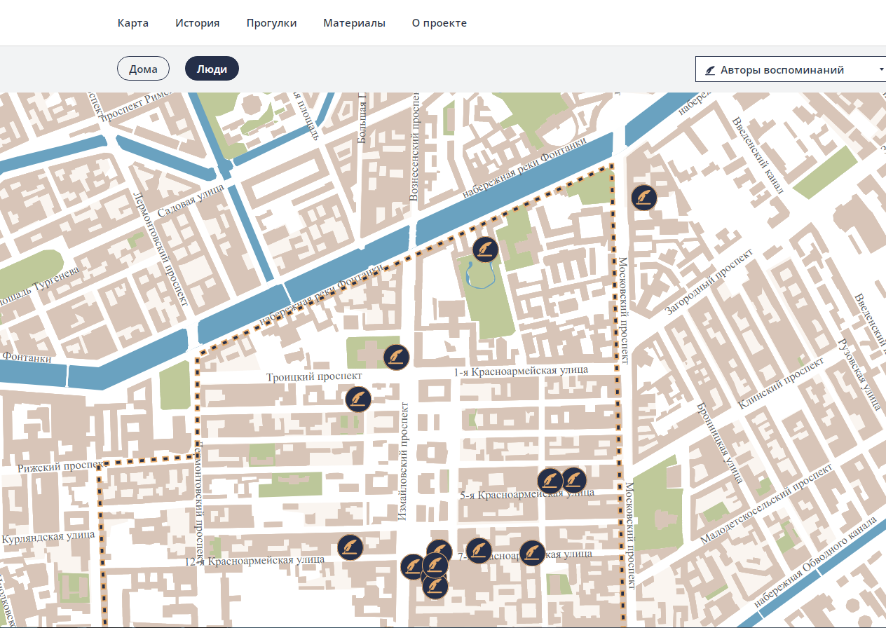
https://izmailovskaya-sloboda.ru/

Slide 13
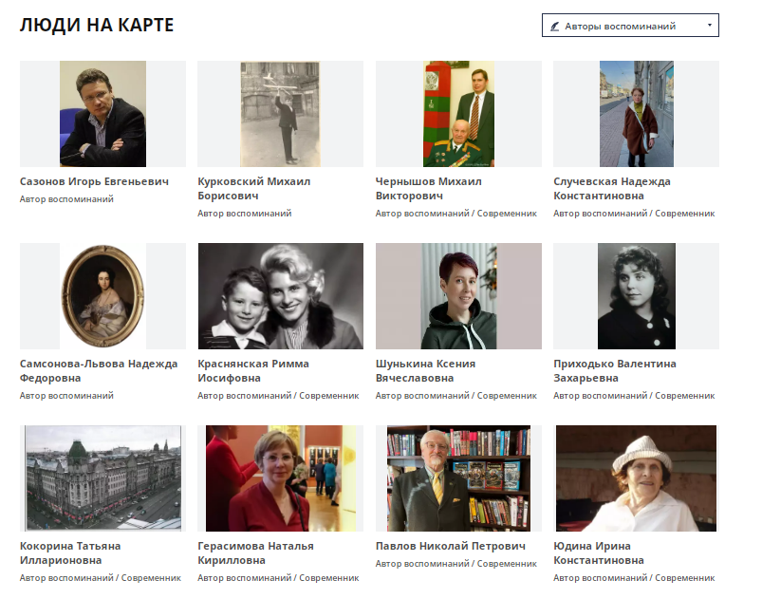
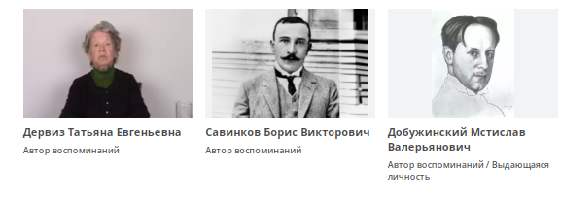
Я ПОМНЮ, БАЛ В ДОМЕ ДЕРЖАВИНА
Я хотел устроить второе покушение на Плеве…
Я ПОМНЮ, КАК ГОРЕЛ СОБОР…
Над магазином «Помещик» было маленькое частное ателье
Мой дедушка Михаил Васильевич Берёзкин…
В НАШЕМ ДВОРЕ МЫ С ДЕТЬМИ ПОСАДИЛИ ХВОЙНЫЕ ДЕРЕВЬЯ
Как мы отстояли историческую дверь
Я живу здесь 91 год…
Отец у меня был коммунист, но из дворянского рода

Slide 15
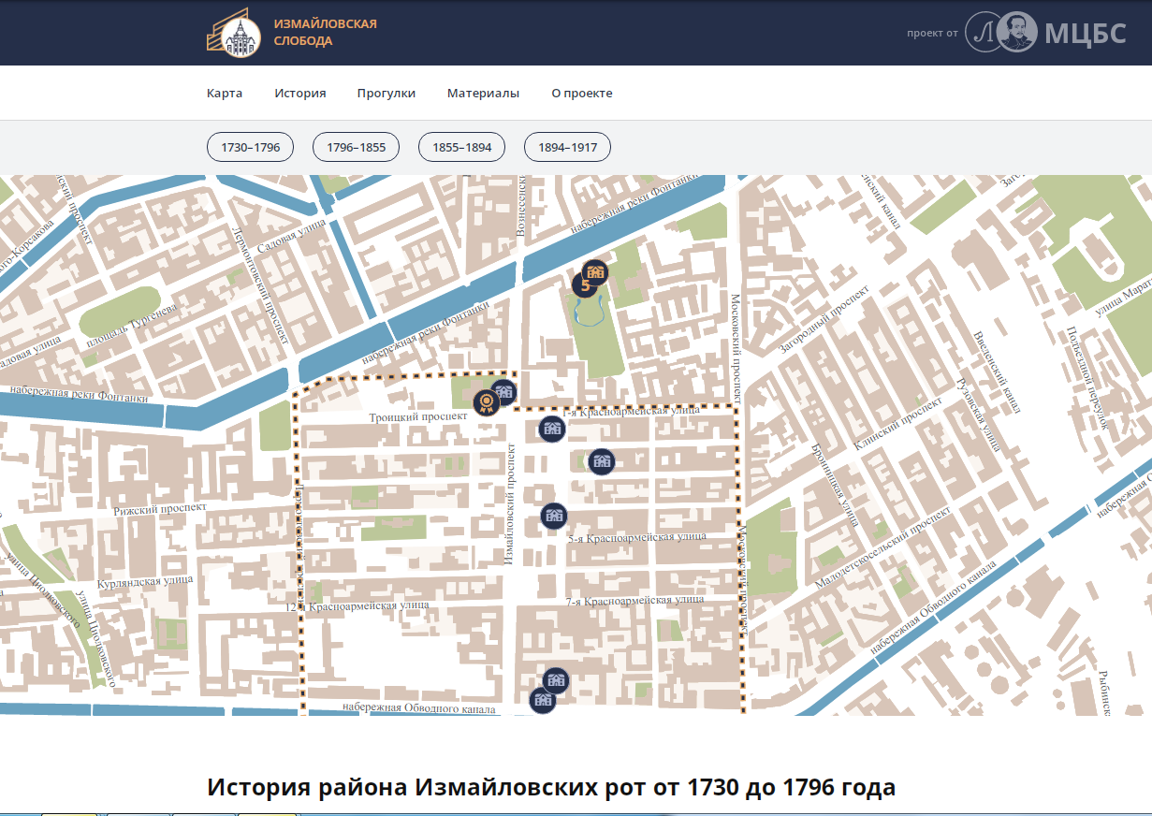
https://izmailovskaya-sloboda.ru/

Slide 16
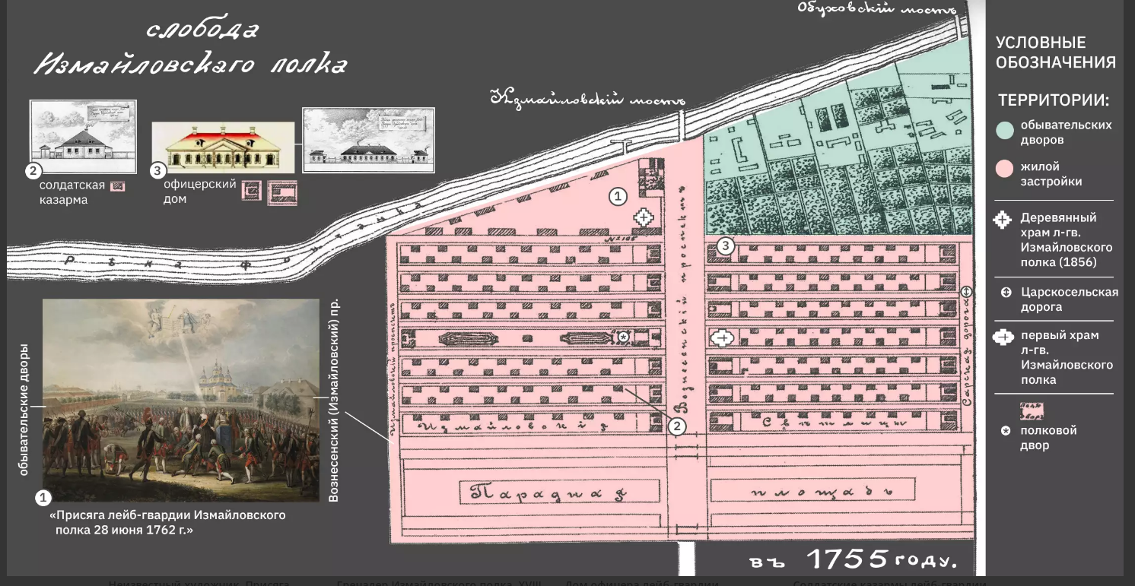

Slide 17
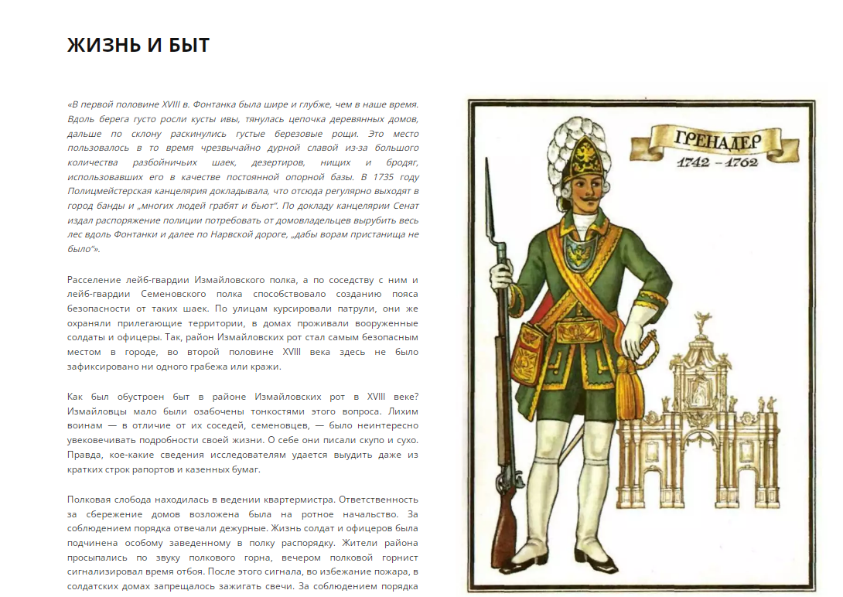

Slide 19
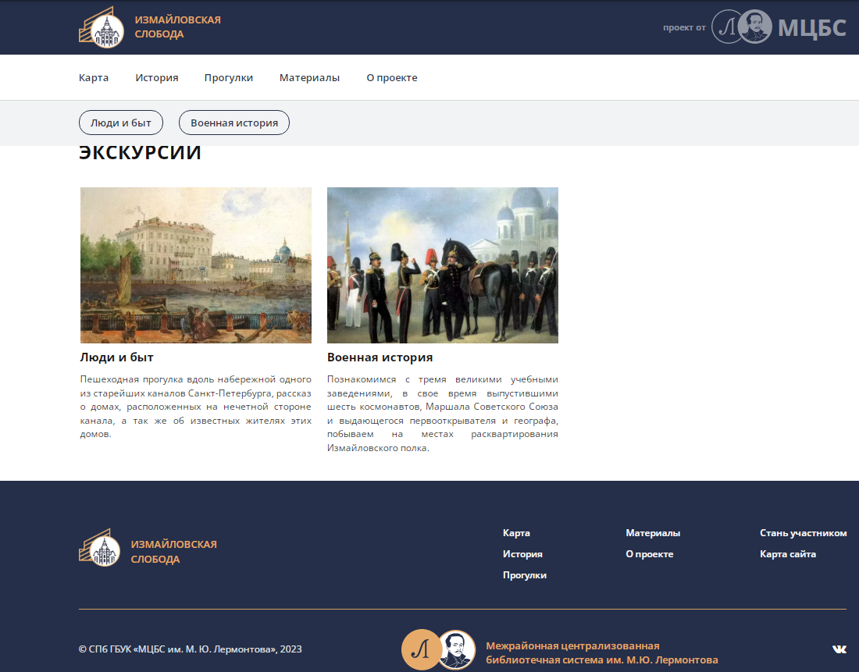

Slide 20
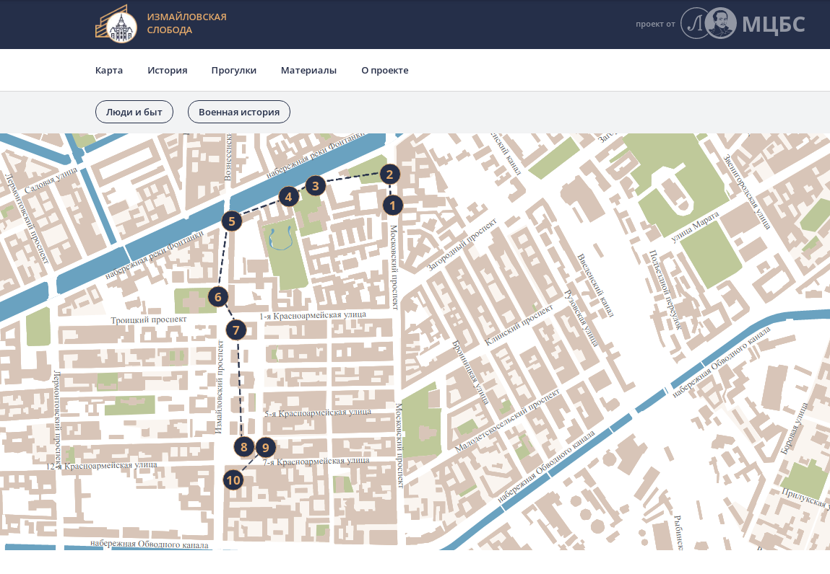

Slide 23
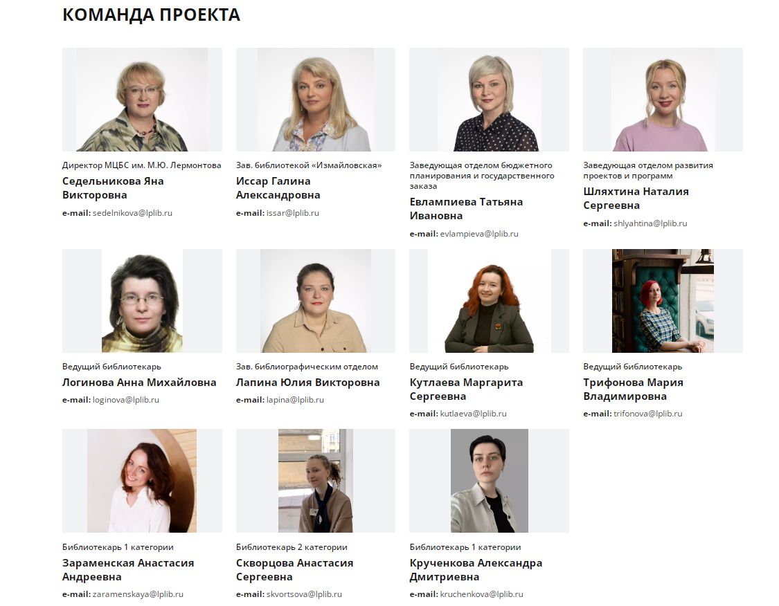

Slide 25
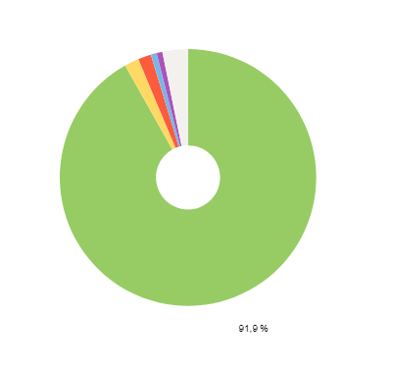
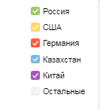
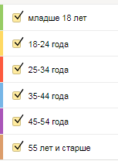
Кто наши посетители, откуда они и сколько их
Общая статистика
Визиты – 2321
Новых посетителей - 1548
Просмотры – 8740
Глубина просмотра – 3,65
География
Возраст
Пол
30%
70%

Slide 26
Благодарю за внимание!
Хорошего дня!

